Slide 1
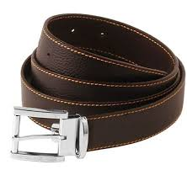
Une ceinture

Slide 2
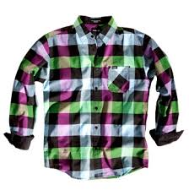
Une chemise

Slide 3
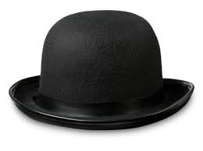
Un chapeau

Slide 4
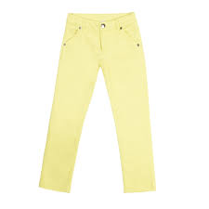
Un pantalon

Slide 5
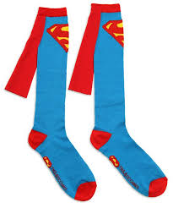
Des chaussettes

Slide 6
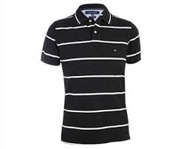
Un polo

Slide 7
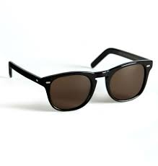
Des lunettes de soleil

Slide 8
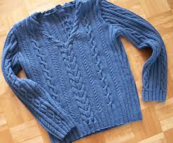
Un pull

Slide 9
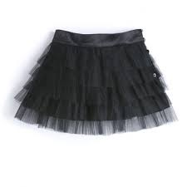
Une jupe

Slide 10
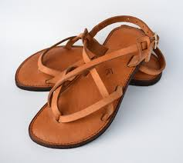
Des sandales

Slide 11
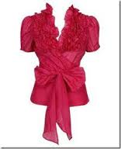
Un chemisier

Slide 12
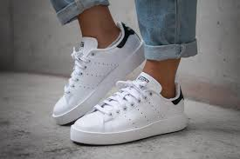
Des tennis

Slide 13
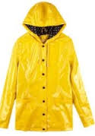
Une impérmeable

Slide 14
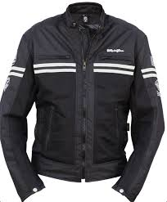
Un blouson

Slide 15
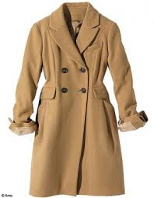
Un manteau

Slide 16
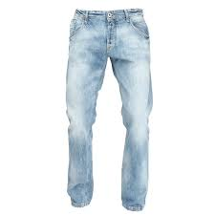
Un jean

Slide 17
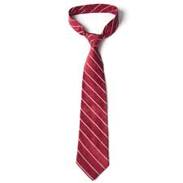
Une cravate

Slide 18
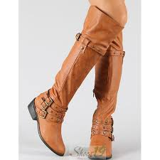
Des bottes

Slide 19
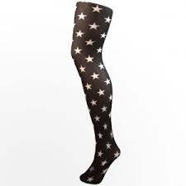
Des collants

Slide 20
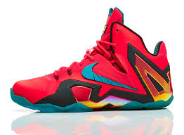
Des baskets

Slide 21
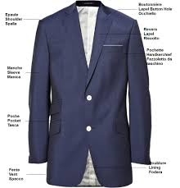
Une veste

Slide 22
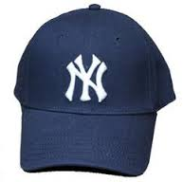
Une casquette

Slide 23
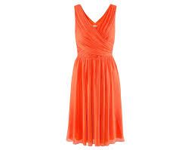
Une robe

Slide 24
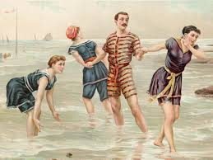
un maillot de bain

Slide 25
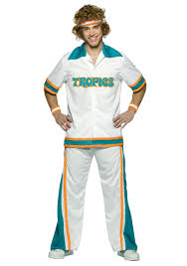
un survêtement

Slide 26
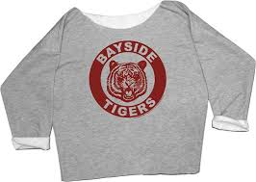
un sweat

Slide 27
Une ceinture

Slide 28
Une chemise

Slide 29
Un chapeau

Slide 30
Un pantalon

Slide 31
Des chaussettes

Slide 32
Un polo

Slide 33
Des lunettes de soleil

Slide 34
Un pull

Slide 35
Une jupe

Slide 36
Des sandales

Slide 37
Un chemisier

Slide 38
Des tennis

Slide 39
Une impérmeable

Slide 40
Un blouson

Slide 41
Un manteau

Slide 42
Un jean

Slide 43
Une cravate

Slide 44
Des bottes

Slide 45
Des collants

Slide 46
Des baskets

Slide 47
Une veste

Slide 48
Une casquette

Slide 49
Une robe

Slide 50
un maillot de bain

Slide 51
un survêtement

Slide 52
un sweat

